Slide 1


matplotlib数据可视化实战
09
《Python数据分析、挖掘与可视化》
董付国 微信公众号：Python小屋

Slide 2


本章学习目标
熟练掌握扩展库matplotlib及其依赖库的安装
了解matplotlib的绘图一般过程
了解三维曲线、曲面、柱状图、散点图的绘制
熟练掌握折线图的绘制与属性设置
熟练掌握绘图区域的切分与属性设置
熟练掌握散点图的绘制与属性设置
熟练掌握图例属性的设置
熟练掌握柱状图的绘制与属性设置
了解事件响应与处理机制的工作原理
熟练掌握饼状图的绘制与属性设置
了解图形填充的方法
熟练掌握雷达图的绘制与属性设置
了解保存绘图结果的方法
Notes:
【目的】
本单元中，您将随着我们的思路先进行设计课件前的立项思考。
立项思考不完整，不准确，课件设计与开发就会偏离方向。

Slide 3
9.1 数据可视化库matplotlib基础
使用pylab或pyplot绘图的一般过程为：首先生成或读入数据，然后根据实际需要绘制折线图、散点图、柱状图、饼状图、雷达图或三维曲线和曲面，接下来设置坐标轴标签（可以使用matplotlib.pyplot模块的xlabel()、ylabel()函数或轴域的set_xlabel()、set_ylabel()方法）、坐标轴刻度（可以使用matplotlib.pyplot模块的xticks()、yticks()函数或轴域的set_xticks()、set_yticks()方法）、图例（可以使用matplotlib.pyplot模块的legend()函数）、标题（可以使用matplotlib.pyplot模块的title()函数）等图形属性，最后显示或保存绘图结果。
每一种图形都有特定的应用场景，对于不同类型的数据和可视化要求，要选择最合适类型的图形进行展示，不能生硬地套用某种图形。

Slide 4
9.2 绘制折线图实战
例9.1
某商品进价49元，售价75元，现在商场新品上架搞促销活动，顾客每多买一件就给优惠1%，但是每人最多可以购买30件。对于商场而言，活动越火爆商品单价越低，但总收入和盈利越多。对于顾客来说，虽然买的越多单价越低，但是消费总金额却是越来越多的，并且购买太多也会因为用不完而导致过期不得不丢弃造成浪费。现在要求计算并使用折线图可视化顾客购买数量num与商家收益、顾客总消费以及顾客省钱情况的关系，并标记商场收益最大的批发数量和商场收益。
源码见配套资源。

Slide 5
9.2 绘制折线图实战
例9.2
已知学校附近某烧烤店2019年每个月份的营业额如表9-2所示。编写程序绘制折线图对该烧烤店全年营业额进行可视化，使用红色点划线连接每个月份的数据，并在每个月份的数据处使用三角形标记。
源码见配套资源。
月份 | 1 | 2 | 3 | 4 | 5 | 6 | 7 | 8 | 9 | 10 | 11 | 12
营业额（万元） | 5.2 | 2.7 | 5.8 | 5.7 | 7.3 | 9.2 | 18.7 | 15.6 | 20.5 | 18.0 | 7.8 | 6.9

Slide 6
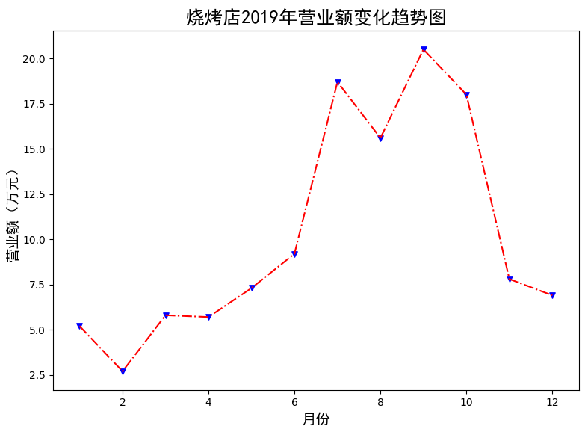
9.2 9.3 绘制散点图实战
例9.3
结合折线图和散点图，重新绘制例9-2中要求的图形。使用plot()函数依次连接若干端点绘制折线图，使用scatter()函数在指定的端点处绘制散点图，结合这两个函数，可以实现例9-2同样的效果图。为了稍做区分，在本例中把端点符号设置为蓝色三角形。
源码见配套资源。

Slide 7
9.3 绘制散点图实战
例9.4
某商场开业三个月后，有顾客反应商场一楼部分位置的手机信号不好，个别收银台有时无法正常使用微信支付或支付宝，商场内也有些位置无法正常使用微信。为此，商场安排工作人员在不同位置对手机信号强度进行测试以便进一步提高服务质量和用户体验，测试数据保存于文件“D:\服务质量保证\商场一楼手机信号强度.txt”中，文件中每行使用逗号分隔的三个数字分别表示商场内一个位置的x、y坐标和信号强度，其中x、y坐标值以商场西南角为坐标原点且向东为x正轴（共150米）、向北为y正轴（共30米），信号强度以0表示无信号、100表示最强。

Slide 8
9.3 绘制散点图实战
编写程序，使用散点图对该商场一楼所有测量位置的手机信号强度进行可视化，既可以直观地发现不同位置信号的强度以便分析原因，也方便观察测试位置的分布是否合理。在散点图中，使用横轴表示x坐标位置、纵轴表示y坐标位置，使用五角星标记测量位置，五角星大小表示信号强度，五角星越大表示信号越强，反之表示信号越弱。同时，为了获得更好的可视化效果，信号强度高于或等于70的位置使用绿色五角星，低于70且高于或等于40的使用蓝色五角星，低于40的位置使用红色五角星。
源码见配套资源。

Slide 9
9.4 绘制柱状图实战
例9.5
某商场2019年几个部门每个月的业绩如表9-5所示。编写程序绘制柱状图可视化各部门的业绩，可以借助于pandas的DataFrame结构快速绘制图形，并要求坐标轴、标题和图例能够显示中文。
源码见配套资源。
月份 | 1 | 2 | 3 | 4 | 5 | 6 | 7 | 8 | 9 | 10 | 11 | 12
男装 | 51 | 32 | 58 | 57 | 30 | 46 | 38 | 38 | 40 | 53 | 58 | 50
女装 | 70 | 30 | 48 | 73 | 82 | 80 | 43 | 25 | 30 | 49 | 79 | 60
餐饮 | 60 | 40 | 46 | 50 | 57 | 76 | 70 | 33 | 70 | 61 | 49 | 45
化妆品 | 110 | 75 | 1330 | 80 | 83 | 95 | 87 | 89 | 96 | 88 | 86 | 89
金银首饰 | 143 | 100 | 89 | 90 | 78 | 129 | 100 | 97 | 108 | 152 | 96 | 87

Slide 10
9.4 绘制柱状图实战
例9.6
根据例9-2中烧烤店的数据绘制柱状图，要求可以设置每个柱的颜色、内部填充符号、描边效果和标注文本。
源码见配套资源。

Slide 11
9.4 绘制柱状图实战
例9.7
“集体过马路”是网友对集体闯红灯现象的一种调侃，即“凑够一撮人就可以走了，与红绿灯无关”。出现这种现象的原因之一是很多人认为法不责众，从而不顾交通法规和安全，但这种危险的过马路方式造成了很多不同程度的交通事故和人员伤亡。某城市在多个路口对行人过马路的方式进行了随机调查。在所有参与调查的市民中，“从不闯红灯”、“跟从别人闯红灯”、“带头闯红灯”的人数如表9-6所示，针对这组调查数据，编写程序绘制柱状图进行展示和对比。
源码见配套资源。
 | 从不闯红灯 | 跟从别人闯红灯 | 带头闯红灯
男性 | 450 | 800 | 200
女性 | 150 | 100 | 300

Slide 12
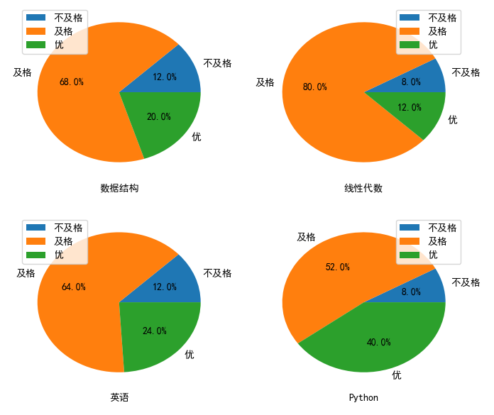
9.5 绘制饼状图实战
例9.8
已知某班级的数据结构、线性代数、英语和Python课程考试成绩，要求绘制饼状图显示每门课的成绩中优（85分以上）、及格（60-84分）、不及格（60分以下）的占比。
源码见配套资源。

Slide 13
9.6 绘制雷达图实战
例9.9
很多学校的毕业证和学位证只能体现一种学习经历或者证明达到该学习阶段的最低要求，并不能体现学生的综合能力以及擅长的学科与领域，所以大部分单位在招聘时往往还需要借助于成绩单进行综合考察。但单独的表格式成绩单不是很直观，并且存在造假的可能。在证书上列出学生所有课程的成绩不太现实，但是可以考虑把每个学生的专业核心课成绩绘制成雷达图印在学位证书上，这样既可以让用人单位非常直观地了解学生综合能力，也比单独打印的成绩单要权威和正式很多。编写程序，根据某学生的部分专业核心课程和成绩清单绘制雷达图。
源码见配套资源。

Slide 14
9.6 绘制雷达图实战
例9.10
为了分析家庭开销的详细情况，也为了更好地进行家庭理财，张三对2018年全年每个月的蔬菜、水果、肉类、日用品、旅游、随礼等各项支出做了详细记录，如表9-8所示。编写程序，根据张三的家庭开销情况绘制雷达图。
源码见配套资源。
月份 | 1 | 2 | 3 | 4 | 5 | 6 | 7 | 8 | 9 | 10 | 11 | 12
蔬菜 | 1350 | 1500 | 1330 | 1550 | 900 | 1400 | 980 | 1100 | 1370 | 1250 | 1000 | 1100
水果 | 400 | 600 | 580 | 620 | 700 | 650 | 860 | 900 | 880 | 900 | 600 | 600
肉类 | 480 | 700 | 370 | 440 | 500 | 400 | 360 | 380 | 480 | 600 | 600 | 400
日用 | 1100 | 1400 | 1040 | 1300 | 1200 | 1300 | 1000 | 1200 | 950 | 1000 | 900 | 950
衣服 | 650 | 3500 | 0 | 300 | 300 | 3000 | 1400 | 500 | 800 | 2000 | 0 | 0
旅游 | 4000 | 1800 | 0 | 0 | 0 | 0 | 0 | 4000 | 0 | 0 | 0 | 0
随礼 | 0 | 4000 | 0 | 600 | 0 | 1000 | 600 | 1800 | 800 | 0 | 0 | 1000

Slide 15
9.7 绘制三维图形实战
如果要绘制三维图形，首先需要使用下面的语句导入相应的对象：
from mpl_toolkits.mplot3d import Axes3D
然后使用下面的两种方式之一声明要创建三维子图：
ax = fig.gca(projection='3d')
ax = plt.subplot(111, projection='3d')
接下来就可以使用ax的plot()方法绘制三维曲线、plot_surface()方法绘制三维曲面、scatter()方法绘制三维散点图或bar3d()方法绘制三维柱状图了。

Slide 16
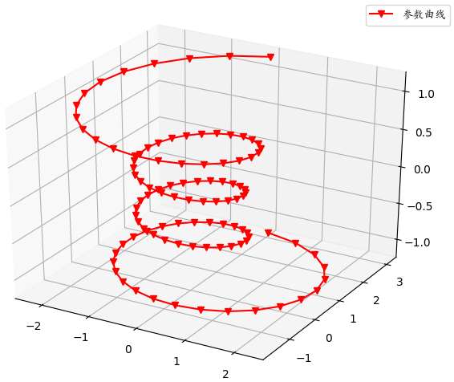
9.7 绘制三维图形实战
例9.11
首先生成测试数据x、y、z，然后绘制三维曲线，并设置图例的字体和字号。
源码见配套资源。

Slide 17
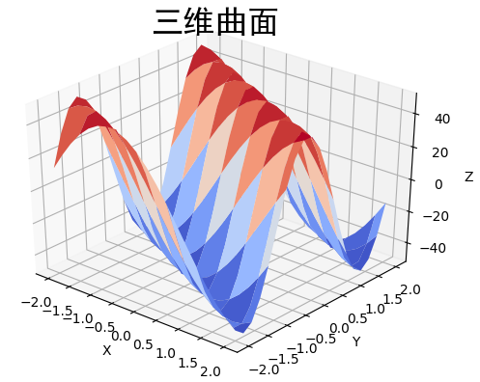
9.7 绘制三维图形实战
例9.12
首先生成一组测试数据，然后绘制三维曲面，并设置坐标轴的标签和图形标题。
源码见配套资源。

Slide 18
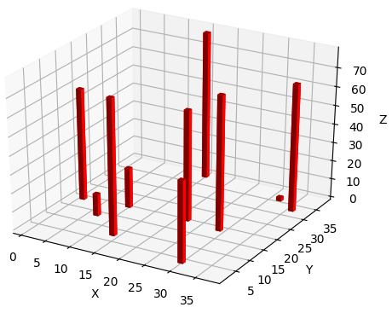
9.7 绘制三维图形实战
例9.13
生成随机测试数据，然后绘制三维柱状图，所有的柱统一使用红色，并且宽度和厚度都为1。
源码见配套资源。

Slide 19
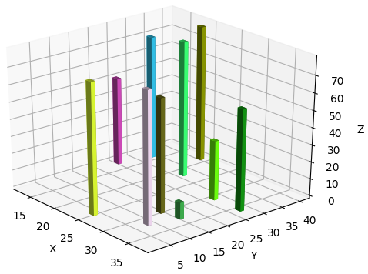
9.7 绘制三维图形实战
例9.14
生成测试数据，绘制三维柱状图，设置每个柱的颜色随机，且宽度和厚度都为1。
源码见配套资源。

Slide 20
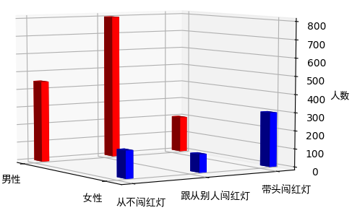
9.7 绘制三维图形实战
例9.15
根据例9-7描述的问题和数据，绘制三维柱状图对数据进行展示。
源码见配套资源。

Slide 21
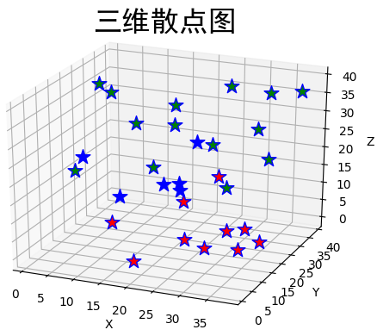
9.7 绘制三维图形实战
例9.16
生成三组数据作为x、y、z坐标，每组数据包含30个介于[0,40]区间的随机整数，根据生成的数据绘制三维散点图。
源码见配套资源。

Slide 22
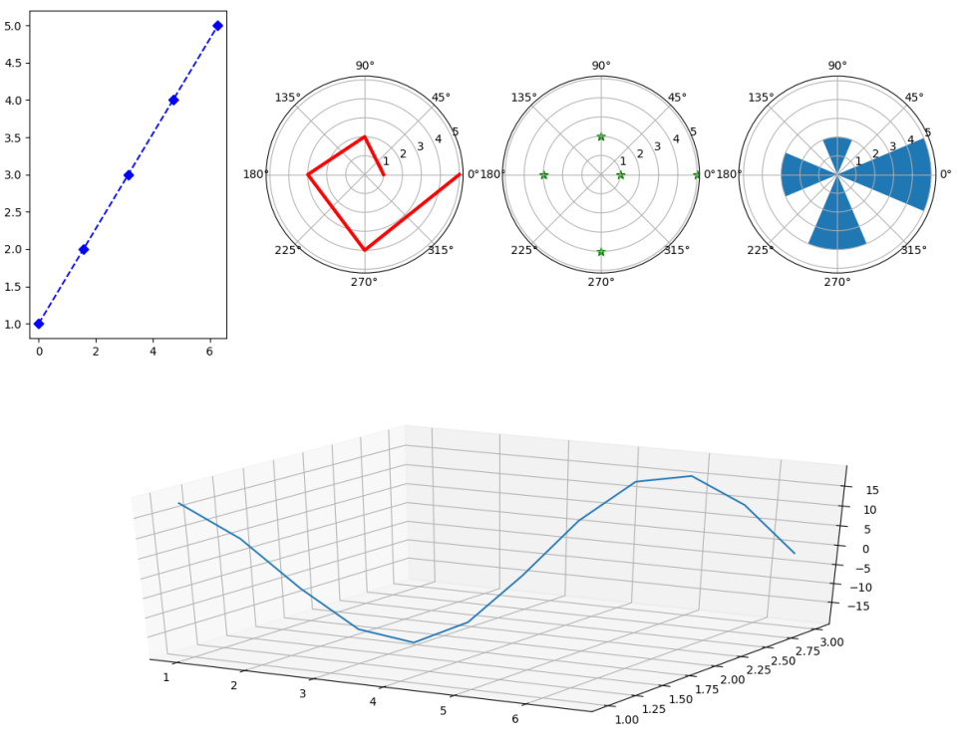
9.8 绘图区域切分
例9.17
对绘图区域进行切分，并在每个子图中绘制图形，演示subplot()函数的用法。
源码见配套资源。

Slide 23
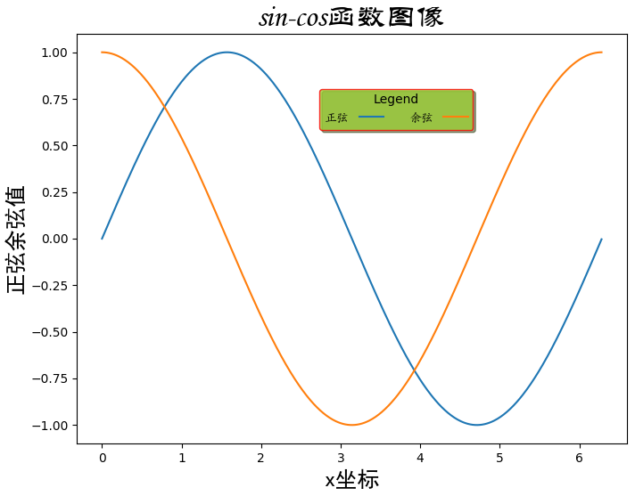
9.9 设置图例样式
例9.18
绘制正线余弦图像，然后设置图例字体、标题、位置、阴影、背景色、边框颜色、分栏、符号位置等属性。
源码见配套资源。

Slide 24
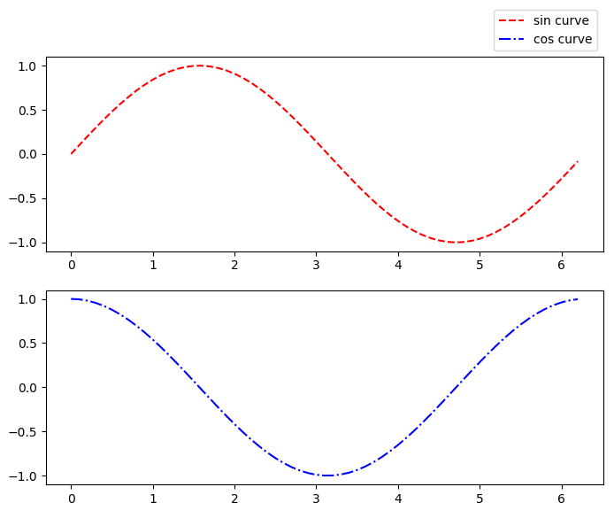
9.9 设置图例样式
例9.19
生成模拟数据，创建两个子图，分别绘制正弦曲线和余弦曲线，把两个子图的图例显示在一起，并显示于子图之外。
源码见配套资源。

Slide 25
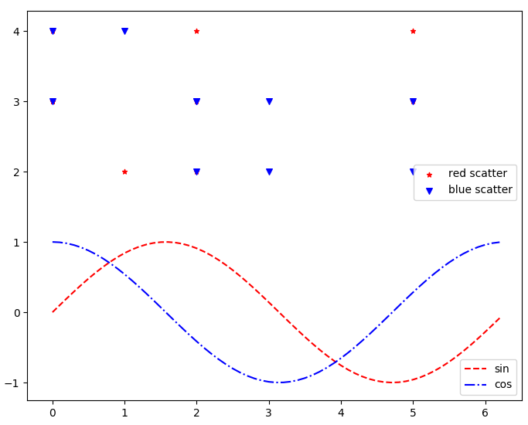
9.9 设置图例样式
例9.20
生成模拟数据，绘制正弦曲线、余弦曲线和两个散点图，然后分别为曲线和散点图设置图例，在一个图形上显示两个图例。
源码见配套资源。

Slide 26
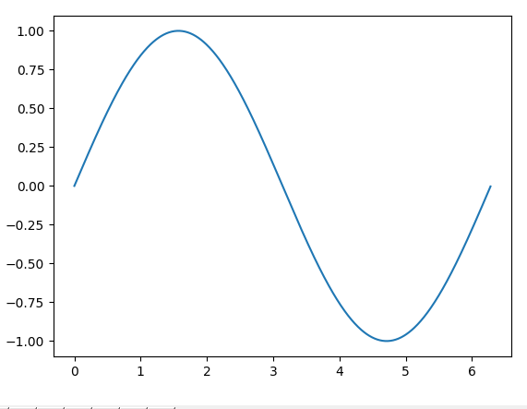
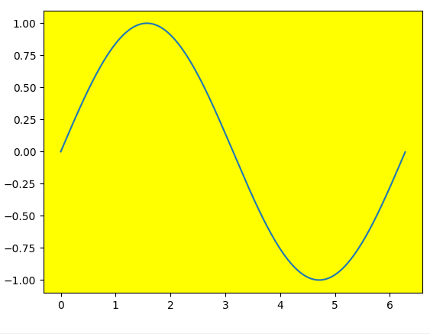
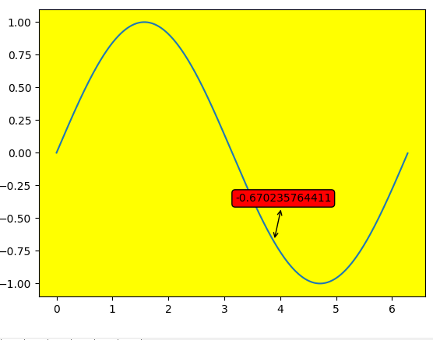
9.10 事件响应与处理
例9.21
绘制正弦曲线，使图形能够响应鼠标事件，当鼠标进入图形区域时设置背景色为黄色，鼠标离开图形区域时背景色恢复为白色，并且当鼠标接近曲线时自动显示当前位置。
源码见配套资源。

Slide 27
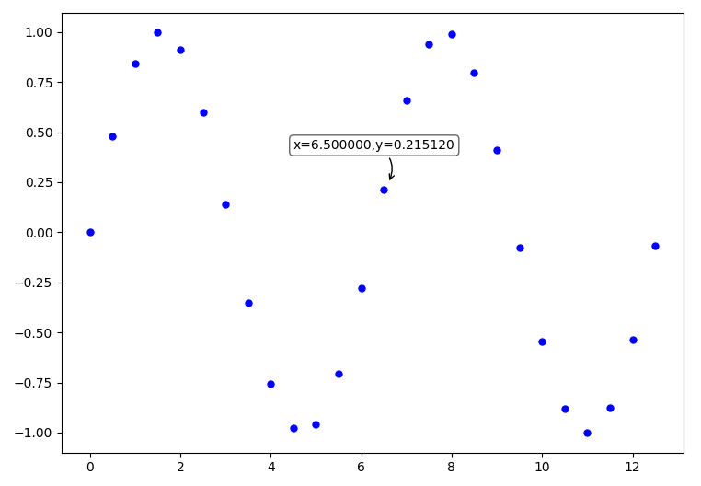
9.10 事件响应与处理
例9.22
编写程序，绘制正弦曲线散点图，响应鼠标移动事件，当鼠标靠近某个顶点时，显示文本标注。
源码见配套资源。

Slide 28
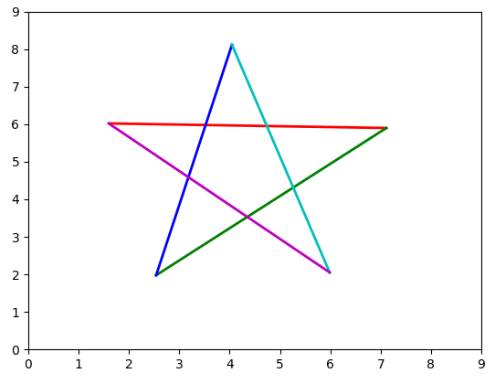
9.10 事件响应与处理
例9.23
编写程序，创建图形并响应键盘和鼠标事件，单击鼠标左键时绘制直线段，单击鼠标中键删除最后绘制的一个直线段，单击鼠标右键切换颜色，按下键盘上的c键删除画布上的所有图形。
源码见配套资源。

Slide 29
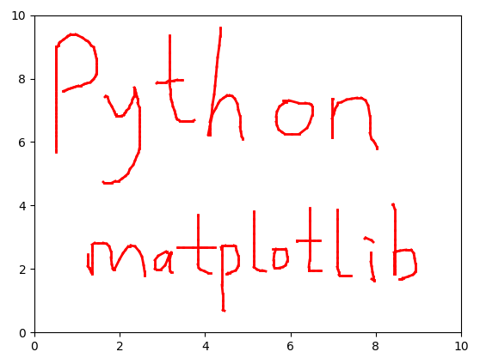
9.10 事件响应与处理
例9.24
编写程序，创建图形并响应鼠标的按下和移动事件，当按下鼠标并移动时绘制宽度为2的红色曲线。
源码见配套资源。

Slide 30
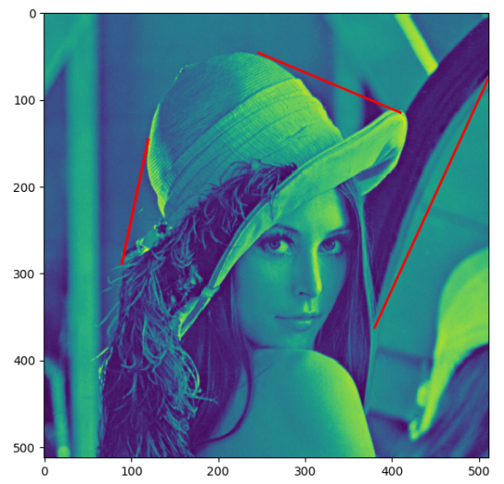
9.10 事件响应与处理
例9.25
编写程序，显示一个图像，响应鼠标事件，使得可以在图像上画直线做标记。
源码见配套资源。

Slide 31
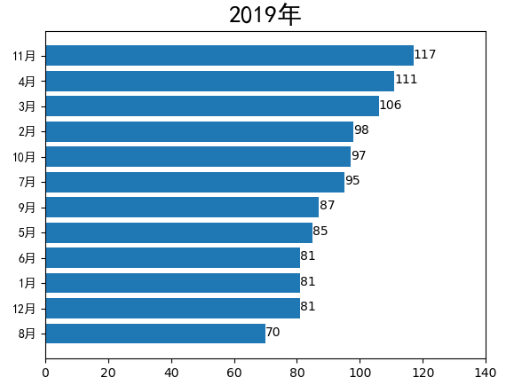
9.10 事件响应与处理
例9.26
编写程序，生成测试数据，绘制水平柱状图，然后每隔0.5秒更新一次数据并实时根据最新数据绘制水平柱状图。
源码见配套资源。

Slide 32
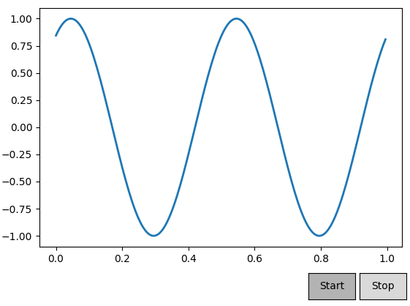
9.10 事件响应与处理
例9.27
编写程序，在图形窗口中放置按钮Start和按钮Stop，单击按钮Start时绘制从右向左运动的正弦曲线，单击按钮Stop时曲线停止运动。
源码见配套资源。

Slide 33
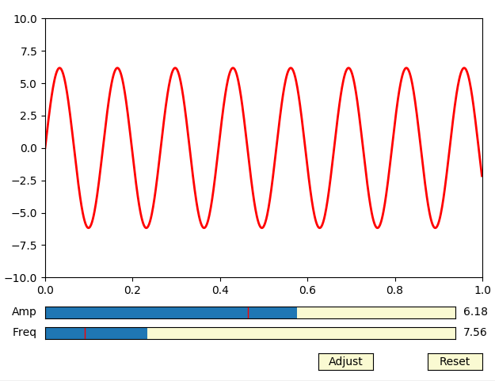
9.10 事件响应与处理
例9.28
写程序，绘制特定振幅和频率的正弦曲线，在图形窗口上创建两个Slider组件用来调整正弦曲线的振幅和频率，并创建按钮Adjust和按钮Reset，单击按钮Adjust时微调振幅和频率，单击按钮Reset时恢复初始振幅和频率。
源码见配套资源。

Slide 34
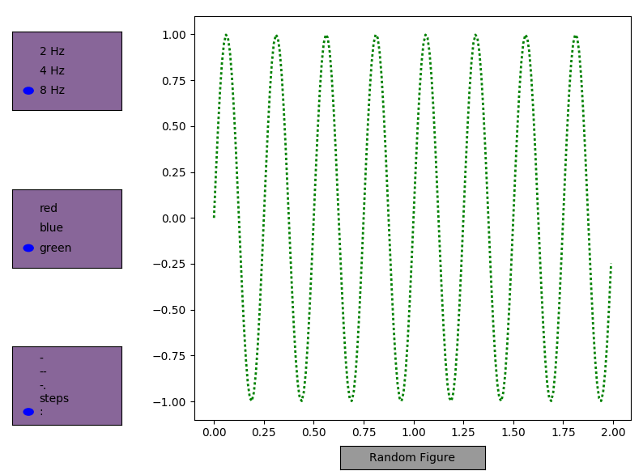
9.10 事件响应与处理
例9.29
编写程序，绘制正弦曲线，并在图形窗口上创建单选钮组件调整曲线的颜色、频率和线型，创建按钮组件实现从固定的几种颜色、频率和线型中随机选择。
源码见配套资源。

Slide 35
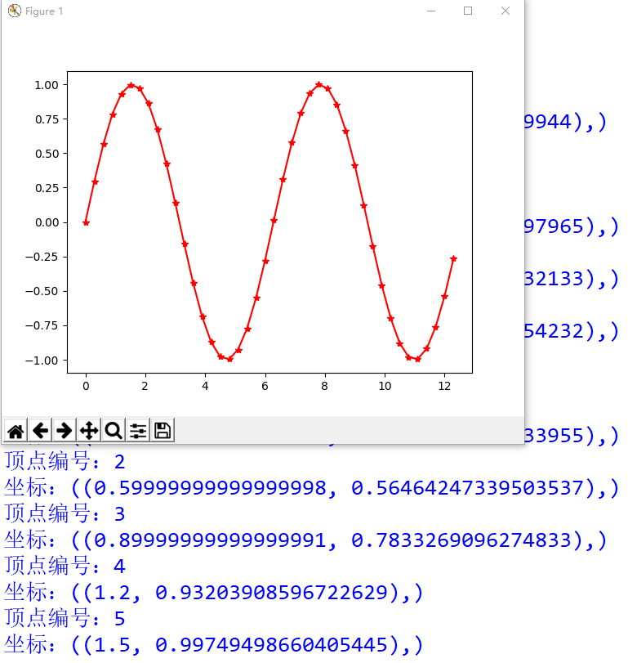
9.10 事件响应与处理
例9.30
编写程序，绘制正弦曲线并设置拾取距离（鼠标与曲线小于这个距离时认为在曲线上），当鼠标靠近曲线并单击时，输出显示当前顶点的编号和坐标。
源码见配套资源。

Slide 36
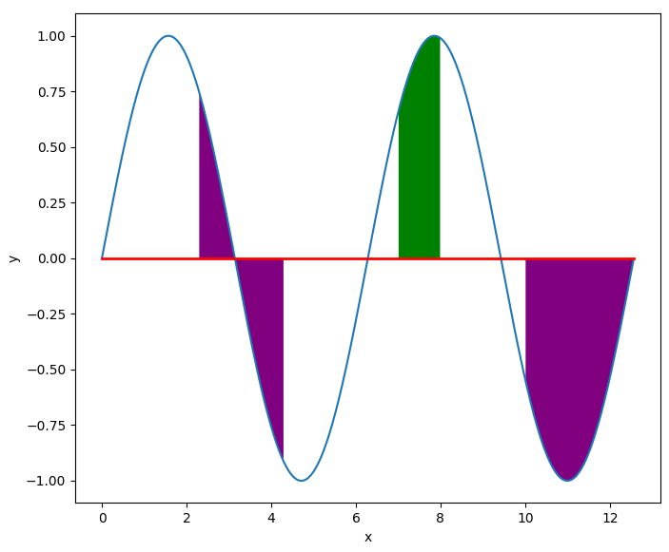
9.11 填充图形
例9.31
编写程序，绘制正弦曲线，然后填充特定的区域。
源码见配套资源。

Slide 37
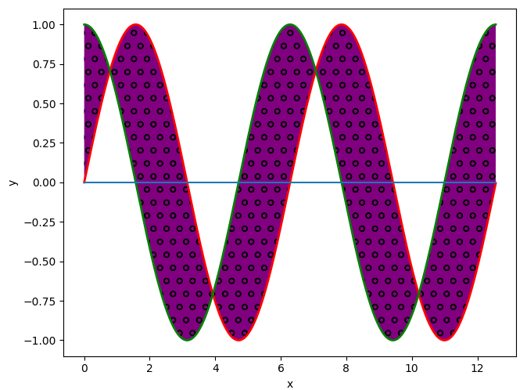
9.11 填充图形
例9.32
编写程序，绘制正弦曲线和余弦曲线，然后填充两条曲线之间的区域。
源码见配套资源。

Slide 38
9.12 保存绘图结果
参数名称 | 含义
fname | 要保存的文件名
dpi | 图形的分辨率（每英寸多少像素），例如96、300、600，如果不指定则使用Python按照目录中配置文件Lib\site-packages\matplotlib\mpl-data\matplotlibrc文件中savefig.dpi的值
facecolor、edgecolor | 设置图形的背景色和边框颜色，默认均为白色
format | 用来指定保存文件的类型和扩展名，可以设置为'png'、'pdf'、'ps'、'eps'、'svg'以及jpeg、jpg、tif、tiff等其他后端所支持的类型。如果不指定该参数，则根据参数fname字符串指定的文件扩展名来确定类型
transparent | 如果设置为True则子图透明，如果此时没有设置facecolor和edgecolor则整个图形也透明
bbox_inches | 用来指定保存图形的哪一部分，如果设置为'tight'则使用能够包围图形的最小边框
pad_inches | 用来设置当bbox_inches='tight'时图形的内边距
bbox_extra_artists | 用来指定当bbox_inches='tight'时应考虑保存的额外图形元素

Slide 39
学 习 进 步 ！
《Python数据分析、挖掘与可视化》

